Slide 1


Slide 2
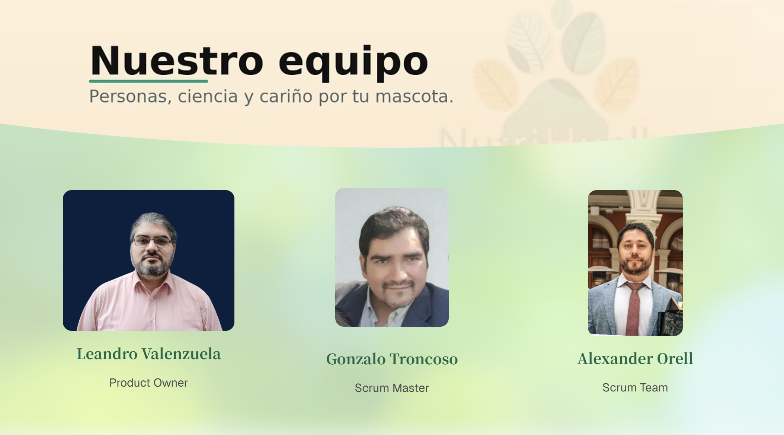

Slide 3
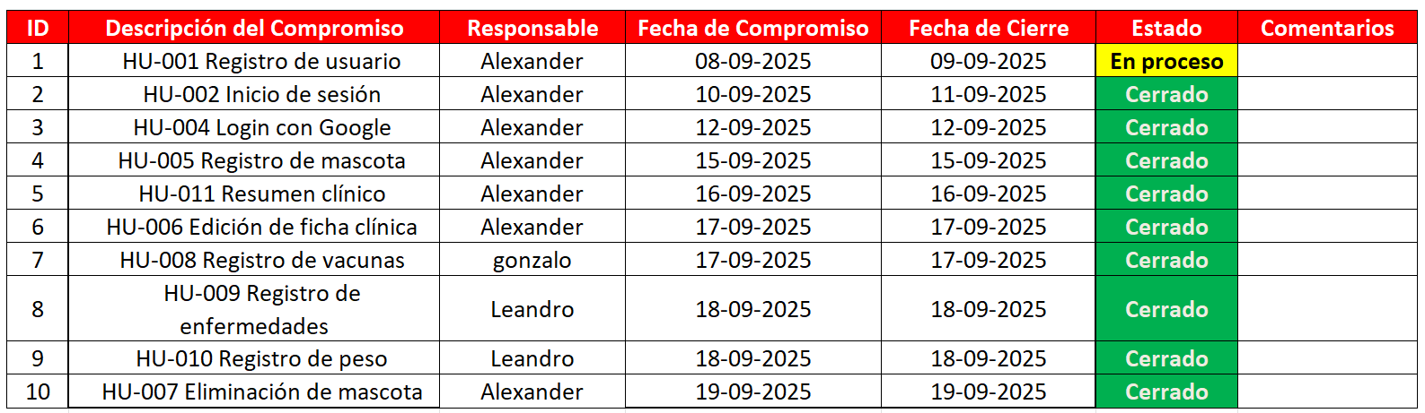
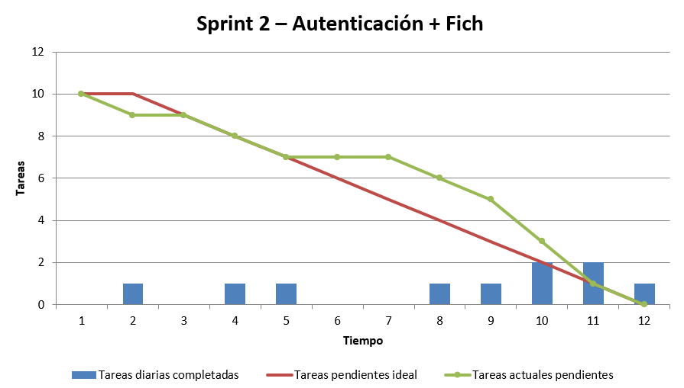
Compromiso sesión anterior

Slide 4
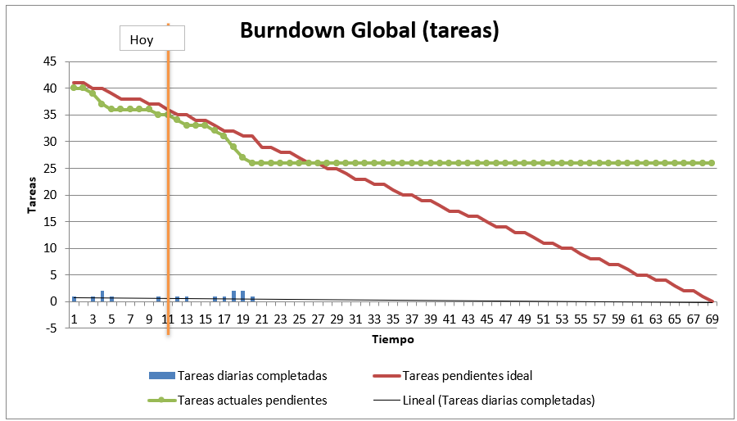
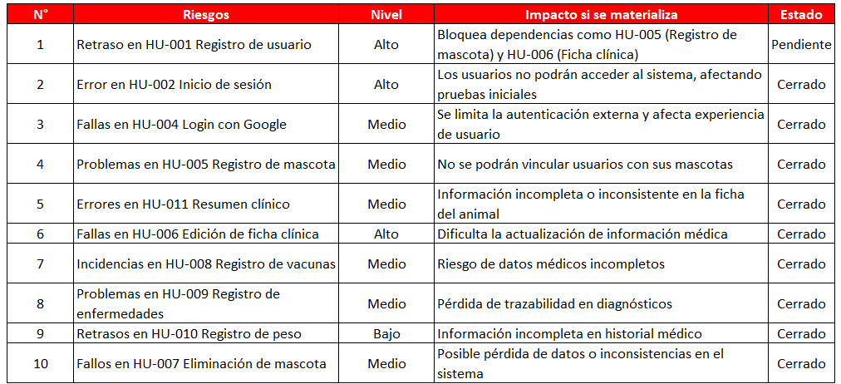
Resumen
Tareas iniciales: 41
Tareas completadas: 15
Tareas pendientes: 26
Porcentaje completado: 36%
Día actual: 11 de 69
Ideal en día 11: 35 pendientes
Real en día 11: 26 pendientes
Riesgos Segundo Sprint

Slide 5
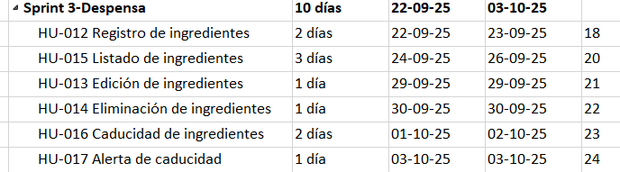
Compromiso

